Slide 1

ПОЛУЧЕНИЕ И ИССЛЕДОВАНИЕ ПОЛИМЕРНОЙ КОМПОЗИЦИИ ДЛЯ ОБРАБОТКИ ПИЩЕВЫХ ПРОДУКТОВ
Выполнили:
студенты группы БТС 21-31 Зуфарова З.Х.
Загидуллина М.Ф.
Бармакова Д.В.
Руководитель:
доцент, кандидат химических наук Аминова Э.К.

Slide 2

Актуальность
                В современном мире растет спрос на экологичные материалы , которые могут заменить упаковки на основе продуктов нефтехимии. Во всем мире разработка биологически разлагаемых пластикатов, эксплуатационные свойства которых возможно регулировать, является предметом научных исследований.
                Способность высокомолекулярных соединений к биологическому разложению позволит решить ряд проблем ,связанных с загрязнением окружающей природной среды. В связи с этим, разработка и исследования в данной области являются приоритетными.

Slide 3
Объект исследования
В качестве объектов исследования были выбраны: полимерные покрытия на основе смеси картофельного крахмала и желатина с содержанием глицерина 25 масс. % и бентонита 2 масс. %, полученные при температуре сушки 40°С.

Slide 4
Цель и задачи исследования
Целью работы являлось получение и исследование свойств полимерной композиции на основе биополимерной матрицы картофельный крахмал/желатин для обработки пищевых продуктов.
Для достижения данной цели были поставлены следующие задачи:
Получение полимерной композиции из высокомолекулярных соединений естественного происхождения, конкретно картофельного крахмала и пищевого желатина, с различным соотношением компонентов с добавлением пластификатора- глицерина и армирующего агента- бентонита.
Исследование физико-механических свойств полученной полимерной композиции

Slide 5
1
Научная новизна работы
2
-Впервые показано влияние добавки минеральных микрочастиц бентонита на эксплуатационные свойства полимерной композиции на основе смеси картофельного крахмала и желатина в присутствии пластификатора глицерина.
-Впервые установлено, что обработка яблок с добавкой дисперсии частиц бентонита 2 масс.% является эффективной
3
4

Slide 6
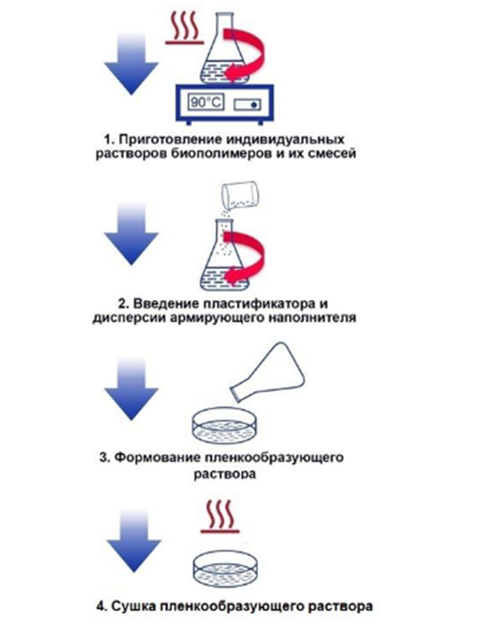
Схема приготовления биоразлагаемых полимерных композиций
В первую стадию входит приготовление индивидуальных растворов биологически разлагаемых полимеров и смесей, приготовленных на их основе. далее гранулы используемых полимеров набухают в растворителе. Затем набухшие гранулы растворяются
Вторая стадия включает в себя введение в подготовленный раствор разные функциональные добавки в виде их растворов. Добавление добавок в виде их растворов позволяет избежать структурирование и их эффективную гомогенизацию.
На третьей стадией стадии готовый пленкообразующий раствор формуют на подложку либо в специальную литьевую форму.
Четвертая стадия включает в себя сушку полученного вещества контролируемых

Slide 7
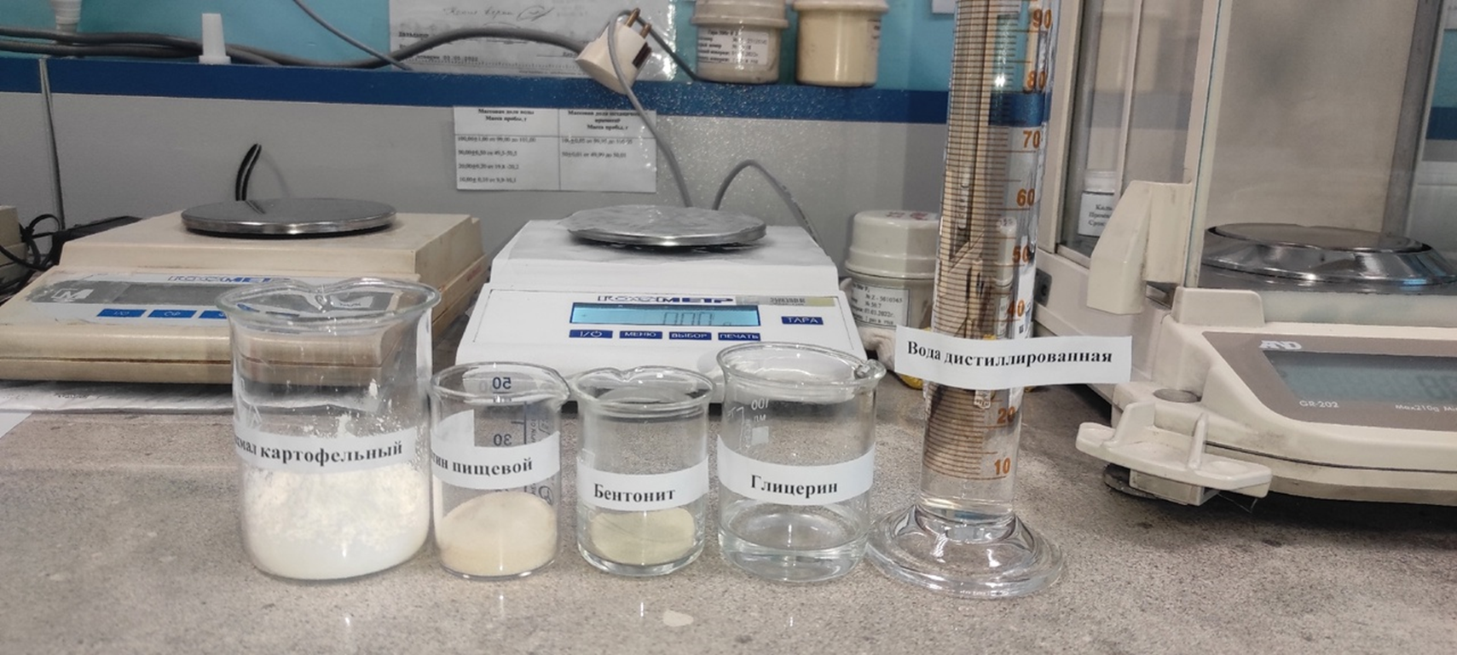












































ВСЕРОССИЙСКИЙ ФОРУМ
СТАРТАП-СТУДИЙ
Компоненты для приготовления пленкообразующего раствора

Slide 8
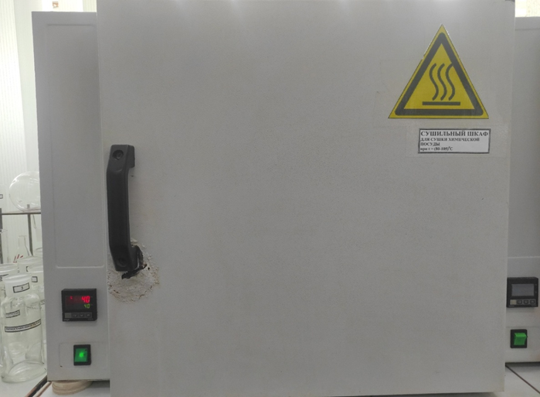
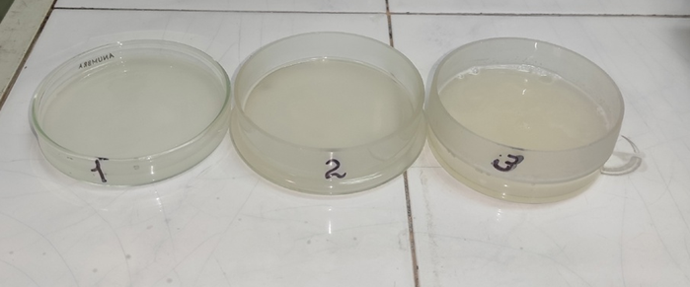
1
Формование полимерной композиции методом литья на подложку
Сушка полимерных композиций в сушильной печи
2
3
4

Slide 9

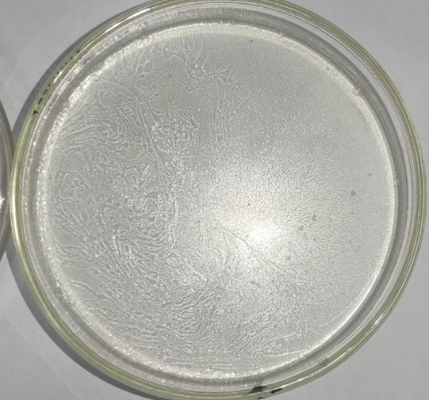
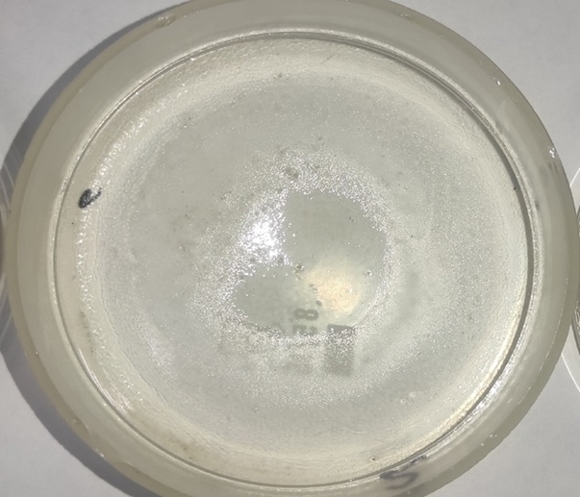
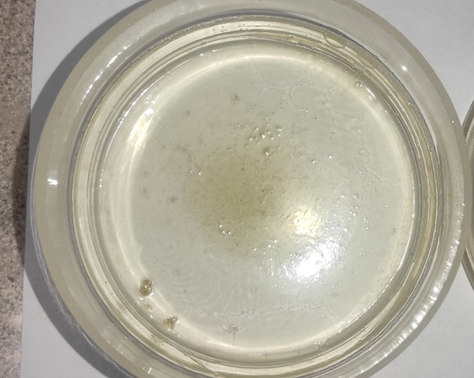
Визуальный анализ внешнего вида и определение толщины пленок
2
Образец №2
Образец №3
3
4

Slide 10
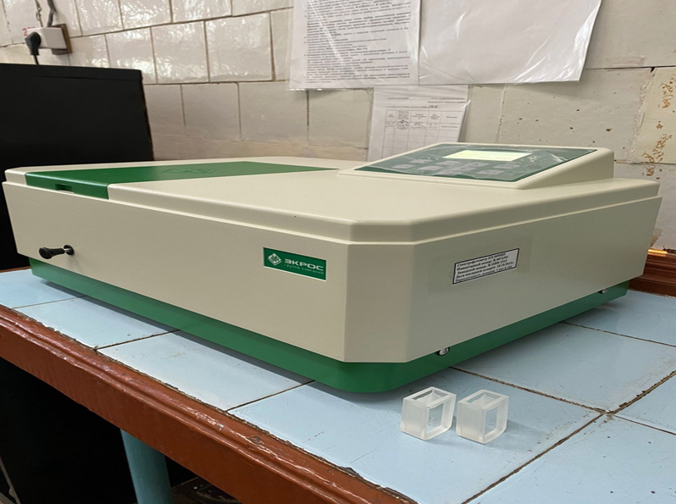
Определение коэффициента светопропускания и водопоглащения
2
  Коэффициент светопропускания- это мера прозрачности слоя. Определяли на спектрофотометре ПЭ-5400ВИ, при длине волны излучения
  λ = 550 нм
Водопоглащение пленок-это способность материала впитывать и удерживать в порах воду.
Определяли данный показатель по ГОСТ 4650-2014.
3
4

Slide 11
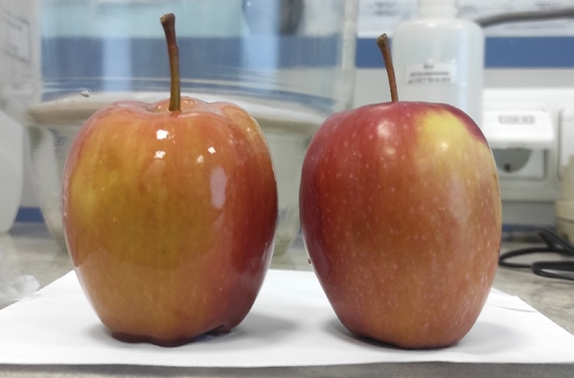
Определение эффективности полимерного покрытия при хранении образцов яблок
2
Образцы яблок сразу после обработки поверхности (обработанный образец слева)
3
4

Slide 12
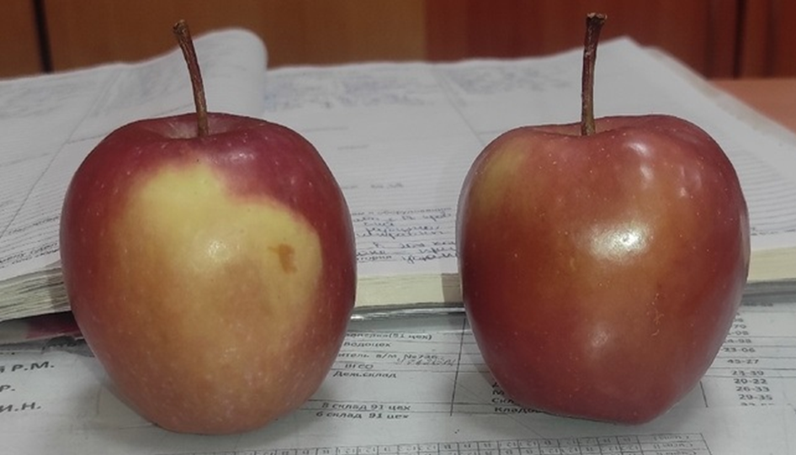
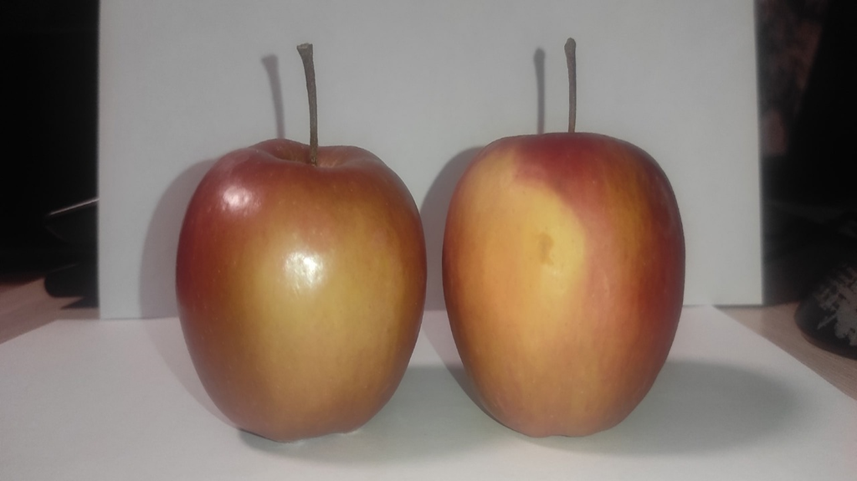
Определение эффективности полимерного покрытия при хранении образцов яблок
2
3
4
Образцы яблок через месяц (обработанный образец справа)
Образцы яблок через 2 месяца (обработанный образец слева)

Slide 13
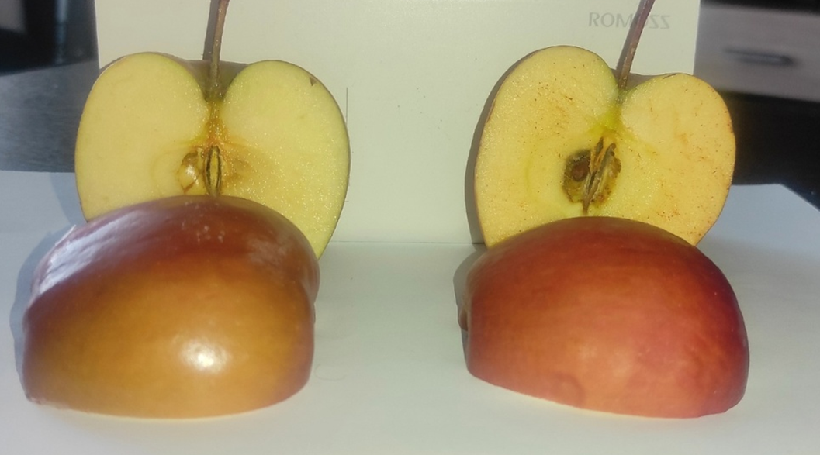
Определение эффективности покрытий при хранении образцов яблок
2
3
4
образцы яблок в разрезе через месяца(испытуемый образец слева)

Slide 14
Заключение
В соответствии с проделанной работой можно заключить следующие выводы.
Получена полимерная смесь для обработки пищевых продуктов, а также определен оптимальный процентный состав компонентов для полимерной смеси- 3% крахмала. С увеличением крахмала в составе – значительно ухудшаются такие показатели как коэффициент светопропускания, толщина.
Нанесение полученной полимерной композиции позволило укрепить форму, сохранить товарный внешний вид, а также мякоть яблок. Дополнительная обработка полимерной композицией помогает притормозить рост бактерий на поверхности продукта из атмосферы воздуха.
Полученные результаты проведенных исследований могут быть использованы при разработке и оптимизации технологических схем производства качественных полимерных пленок и покрытий на основе биополимеров, таких как крахмал и желатин с использованием пластификатора и армирующего агента.
2
3
4

Slide 15





Спасибо за внимание !

